Slide 1

DASHBOARD
Présenter par : Anas Erchicha ,Rayan Ettahiri ,Adnan Elhatab
Encadrer par: Houda moutalib

Slide 2


OBJECTIF DU PROJET
• Développer un dashboard administratif complet
01
• Gérer 5 entités principales (CRUD complet)
02
• Visualisation en temps réel des données
03
• Interface utilisateur moderne et intuitive
04
• Système d'authentification sécurisé
05

Slide 3
TECHNOLOGIES UTILISÉES
• HTML5, CSS3, JavaScript Vanilla
• Chart.js pour les visualisations
• Font Awesome pour les icônes
• LocalStorage pour la persistance

Slide 4
Structure :
• Architecture modulaire
• Séparation des responsabilités
• Design responsive
• Sans frameworks externes

Slide 5
ENTITÉS DU SYSTÈME
1. UTILISATEURS
- Gestion des comptes administrateurs
- Rôles et permissions
- Suivi d'activité
2. PRODUITS
- Gestion d'inventaire
- Suivi des stocks
- Catégorisation
3. COMMANDES/SHIPMENTS
- Suivi des expéditions
- Statuts logistiques
- Valorisation
4. CATÉGORIES
- Organisation des produits
- Hiérarchisation
- Statistiques par catégorie
5. FOURNISSEURS/WAREHOUSES
- Gestion des partenaires
- Localisations globales
- Capacités de stockage

Slide 6
FONCTIONNALITÉS CLÉS
CRUD Complet :
Sécurité :
• Création, Lecture, Mise à jour, Suppression
• Validation en temps réel
• Notifications utilisateur
• Authentification robuste
• Sessions utilisateur
• Protection des données

Slide 7
SYSTÈME DE VISUALISATION
Graphiques Intéractifs :
Mise à jour Dynamique :
1. Vue d'ensemble des utilisateurs
2. Distribution des produits
3. Statut des expéditions
4. Aperçu des activités
• Les graphiques s'actualisent automatiquement
• Impact visible des opérations CRUD
• Données en temps réel

Slide 8
FONCTIONNALITÉS SUPPLÉMENTAIRES
RECHERCHE & EXPORTATION
NOTIFICATION
• Recherche en temps réel
• Export CSV/JSON
• Rapports personnalisés
• Sauvegarde des données
• Alertes système
• Suivi d'activité
• Historique des actions

Slide 9
Points Forts
✓ Interface intuitive et moderne
✓ Performance optimale
✓ Maintenance facile
✓ Extensible et modulaire
✓ Sans dépendances externes
✓ Code propre et bien documenté
✓ Sécurité renforcée

Slide 10

ROADMAP FUTURE
À Venir :
• API REST pour backend
• Système de rôles avancé
• Notifications push
• Rapports avancés
• Intégration paiement
• Application mobile
Extensions :
• Tracking GPS des shipments
• API météo maritime
• Calculs de fret automatiques
• IA pour l'optimisation

Slide 11

MERCI POUR VOTRE ATTENTION

Slide 12
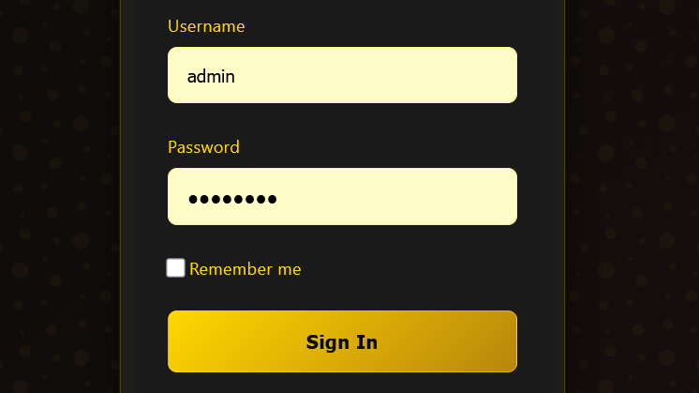

Slide 13
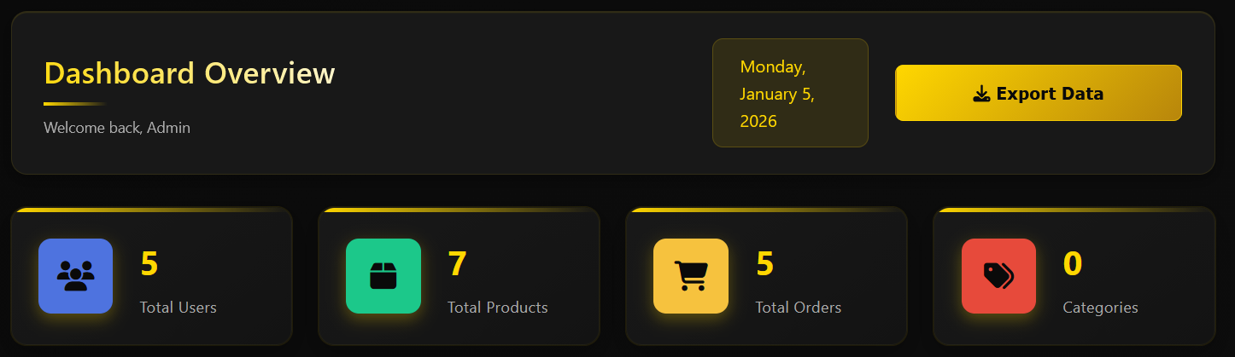
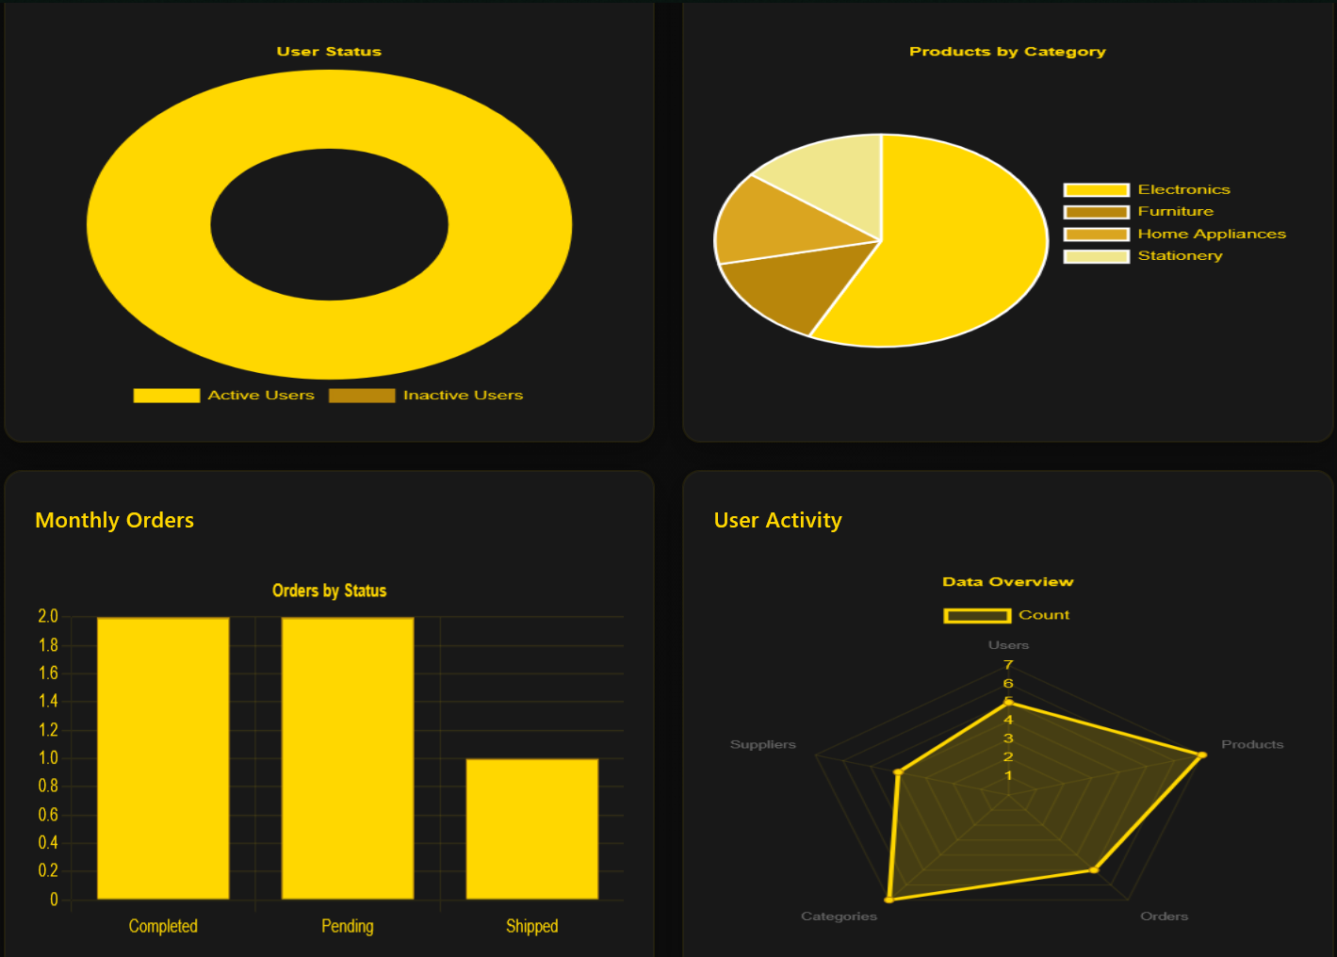

Slide 14
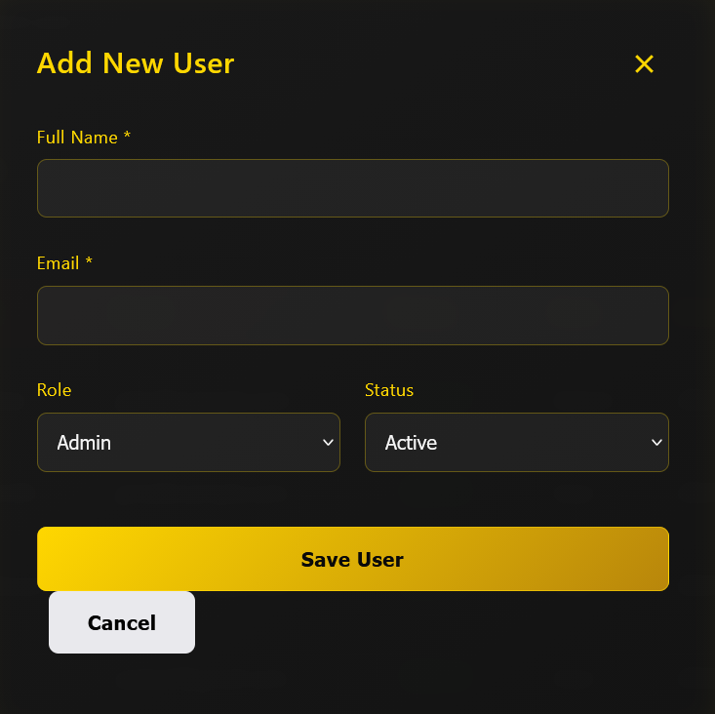
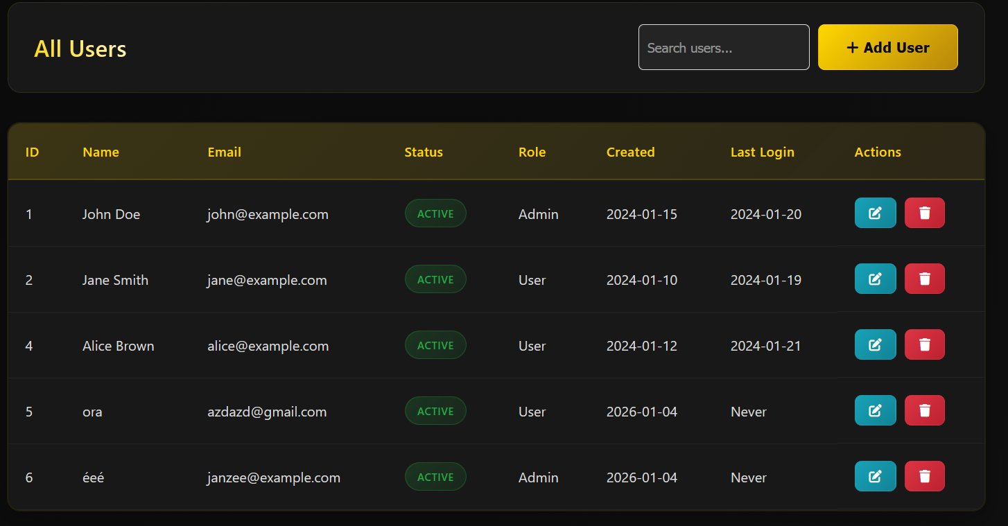

Slide 15
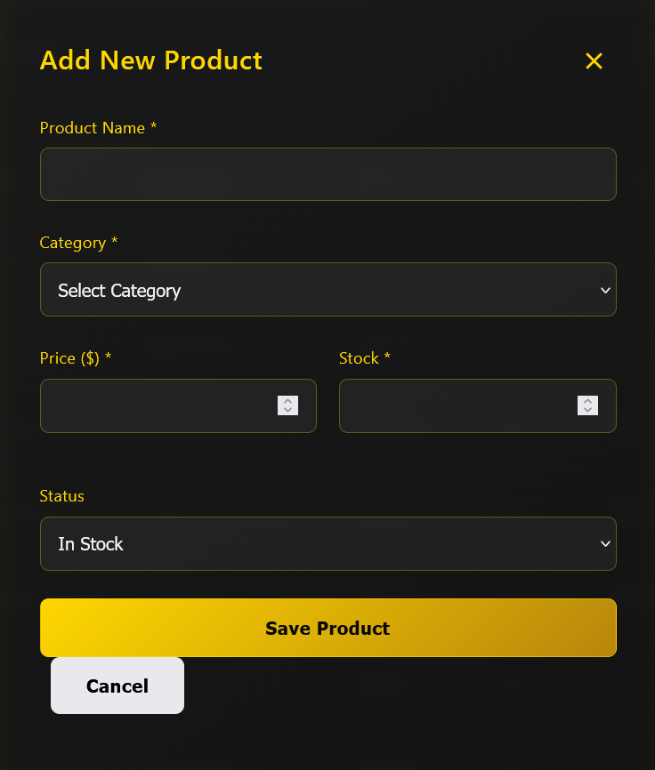
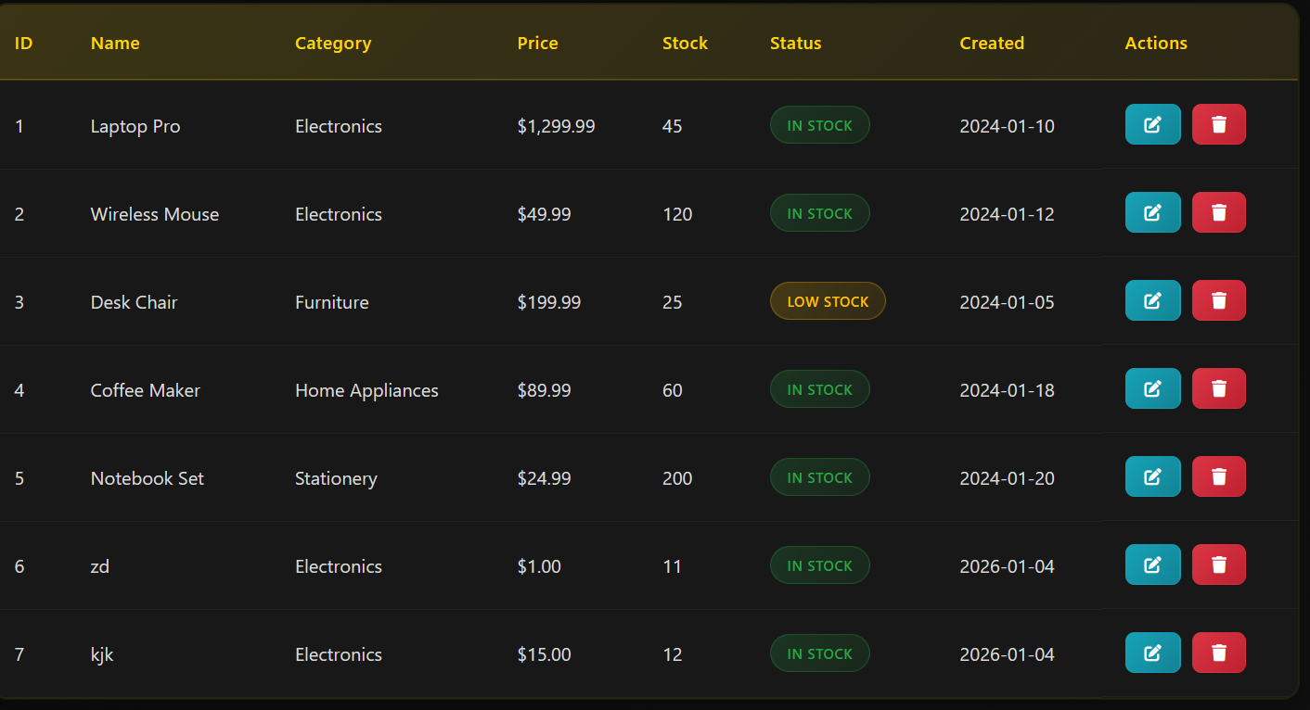

Slide 16
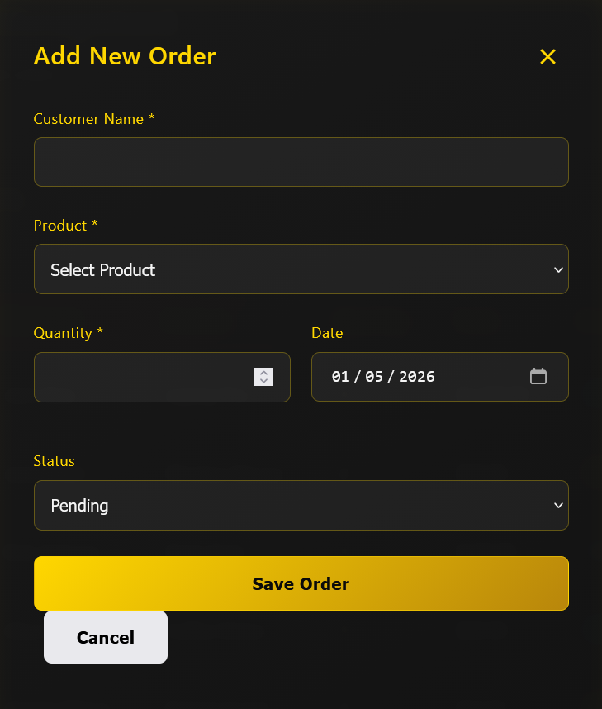
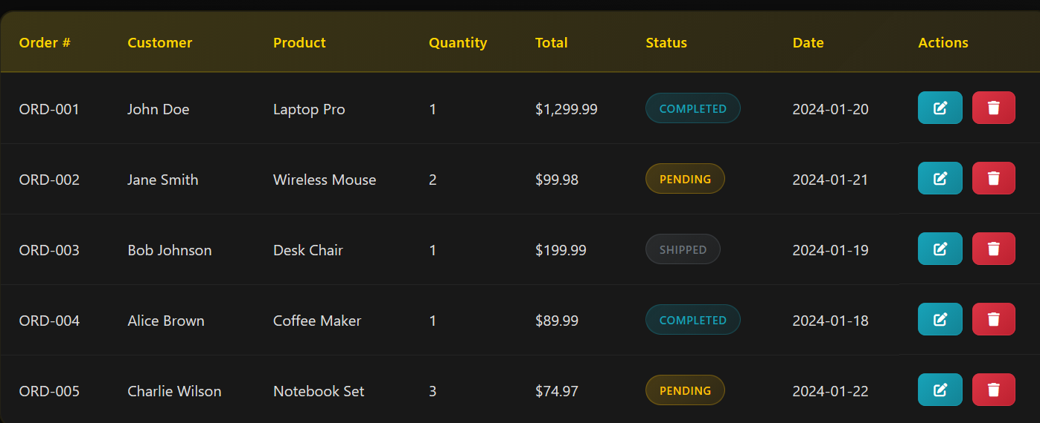

Slide 17
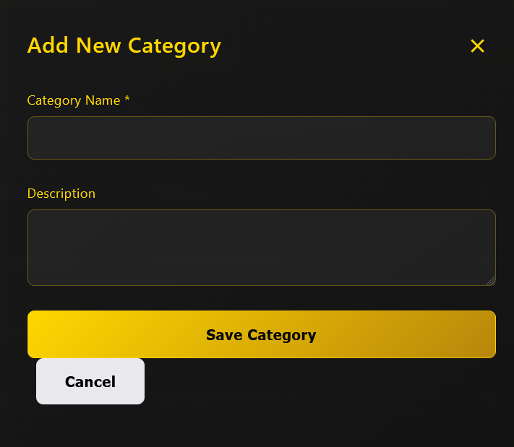
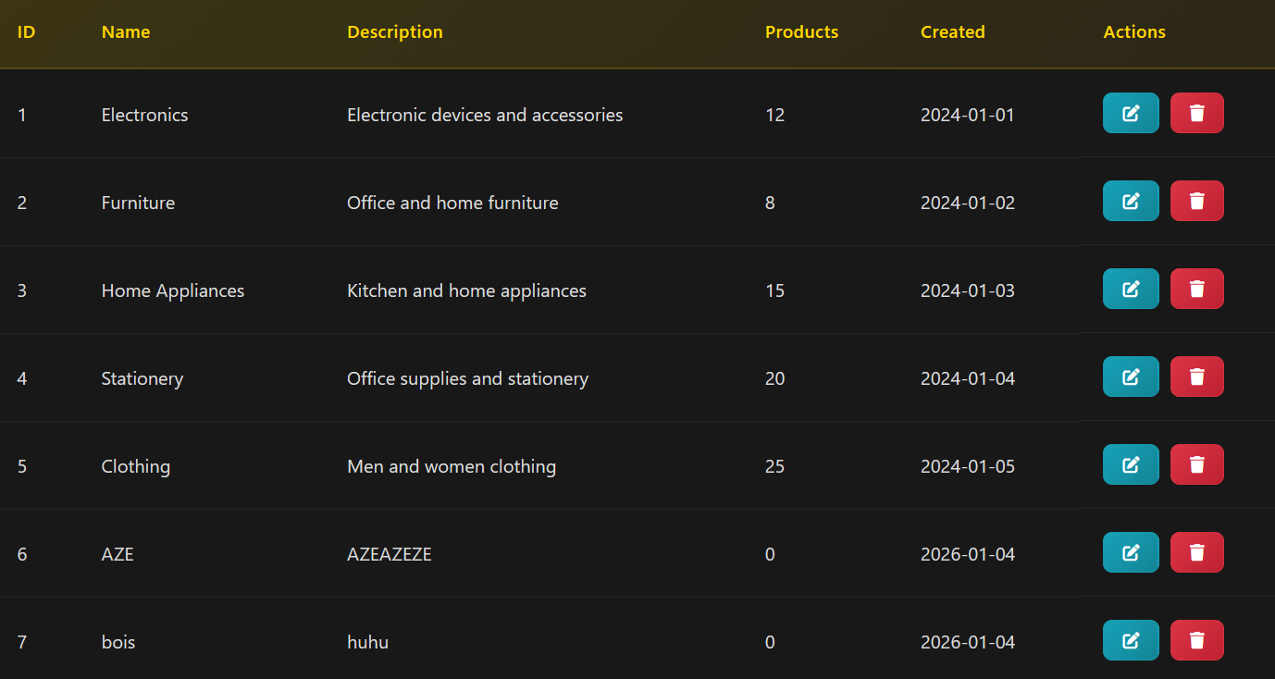

Slide 18
